Slide 1

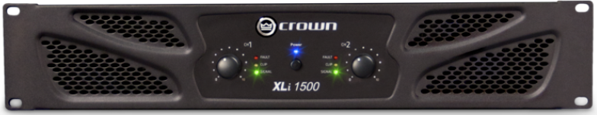
음향 시스템 사양서
POWER AMP
CROWN. XLi 1500
SPECIFICATIONS
Channels : 2 input, 2 output
Power output : 4-ohm (per ch), 450W
: 8-ohm (per ch), 330W
: 8-ohm Bridge, 900W
Input Sensitivity : 0.775Vrms or 1.4Vrms
Signal to Noise Ratio (A-weighted) : > 100dB
T.H.D : < 0.5%
Frequency Response : +0dB, -1dB
Damping Factor (10Hz to 400Hz) : >200
Dimensions (H x W x D) : 89 x 483 x 366 mm
Weight : 12.7kg
FEATURES
Stereo / Parallel / Bridge-mono 모드
사용자 선택형 입력감도 0.775V 와 1.4V
RCA, XLR 입력 / 스피콘, 바인딩 포스트 출력

